Slide 1
ELM 364 - SAYISAL İŞARET İŞLEMENİN TEMELLERİ
LABORATUVAR PROJESİ
​Ali Sacid KARADOĞAN - 161024086​
​Hasan Saim ÜNAL - 151024077​
​Ömer KONAN - 171024085​

Slide 2
PROBLEMİN KONUSU
Kayıt cihazından alınan ses kayıtlarında çeşitli nedenlerden dolayı gürültüler meydana gelmektedir. Bu gürültülerin önlenmesi amacıyla LMS (Least Mean Squares) ve RLS (Recursive Least Squares) algoritmaları ile tasarlanan gürültü önleyici filtrelerin karşılaştırılması yapılmıştır.
Başlangıç olarak bu tasarlayacağımız filtreler hakkında bazı bilgiler sunacağız.
Birincisi LMS Algoritması, Blok diyagramı ve nasıl işlediği ile ilgili kısa bir giriş yapacağız
Hazırsanız başlayalım.

Slide 3
LMS(Least Mean Squares)
Karakteristik bilgisi bilinmeyen bir çevrede, ses işareti ile girişime neden olabilecek gürültü, beyaz gürültü veya çeşitli kaynakların toplamından oluşan değişken frekanslı gürültü olabilir. Ses işareti ile gürültü işareti birbirleri ile bağımsız olduğu sürece, LMS tabanlı uyarlamalı süzgeç kullanarak bahsedilen gürültüler zayıflatılabilir. Zayıflatma işlemi çeşitli süzgeçler ile yapılabilir, bu süzgeçler üç ayrı sınıfa ayrılabilir. (i) Sabit süzgeçler (ii) Eğiticili uyarlamalı süzgeçler. (iii) Eğiticisiz uyarlamalı süzgeçler.

Slide 4
LMS Tabanlı Kendinden Uyarlamalı Süzgeç
LMS, Widrow ve Hoff’un 1960 yılında istatiksel bilgileri bilinmeyen bir işaretin geri beslemeli olarak yaklaşık bir çözüm bulmada açtığı bir yeniliktir. LMS tabanlı süzgecin iki girişi vardır. Birincisi, birincil(primary) veya giriş(input) giriş ikincisi ise referans yada arzulanan sinyal (desired) olarak adlandırılır. Birincil girişte ortamdaki gürültü bileşenleri u(n) bulunur. istenilen girişte ise ses bilgisi ve birincil girişteki gürültü ile ilişkili işaretlerin toplamı d(n) bulunur.

Slide 5
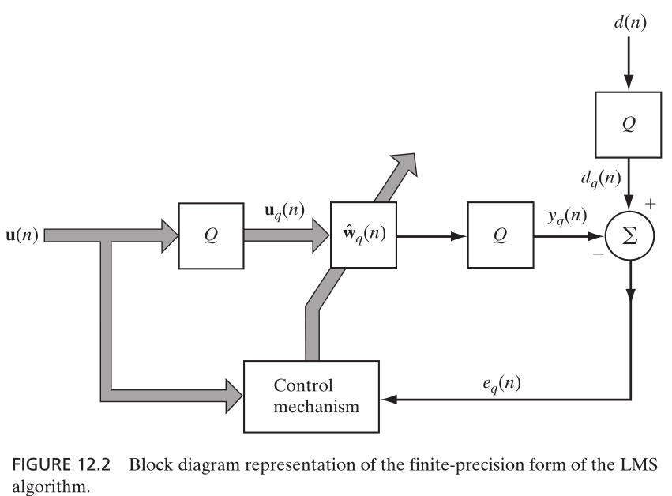
LMS(Least Mean Squares) Algoritması

Slide 6
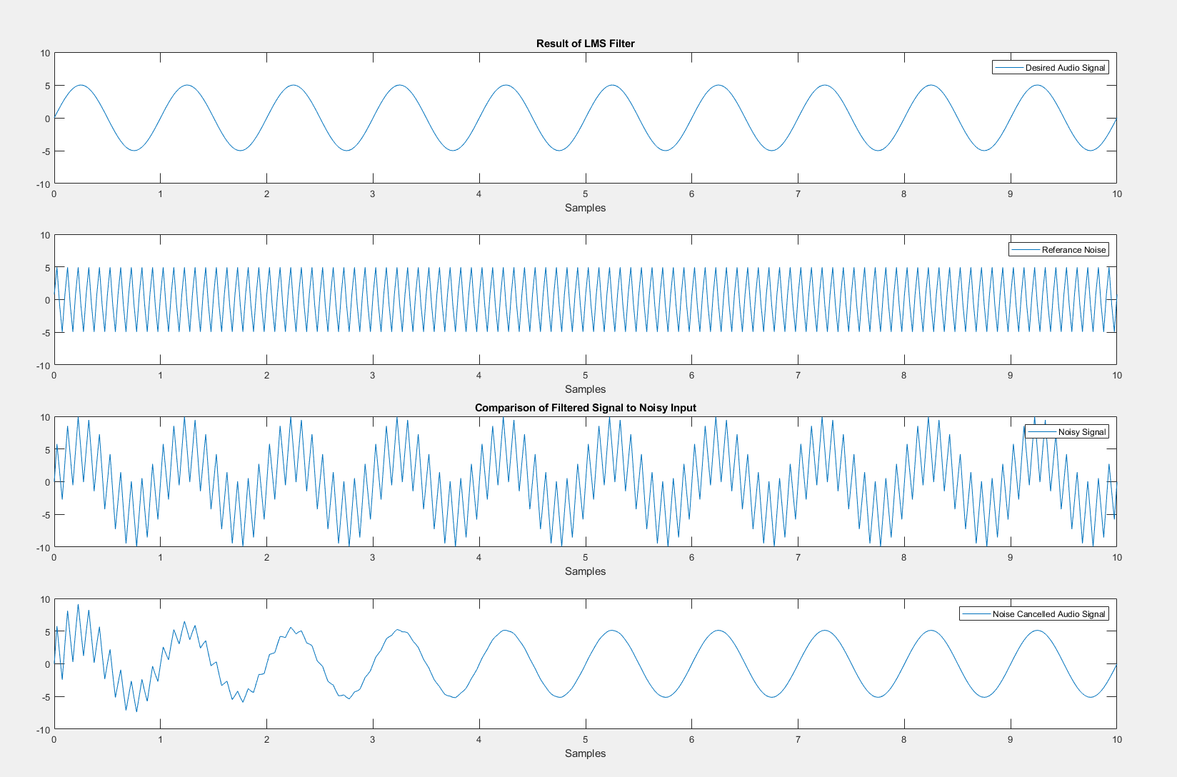
Gürültü Eklenmiş Sinüs Dalgası için LMS Algoritması Testi

Slide 7
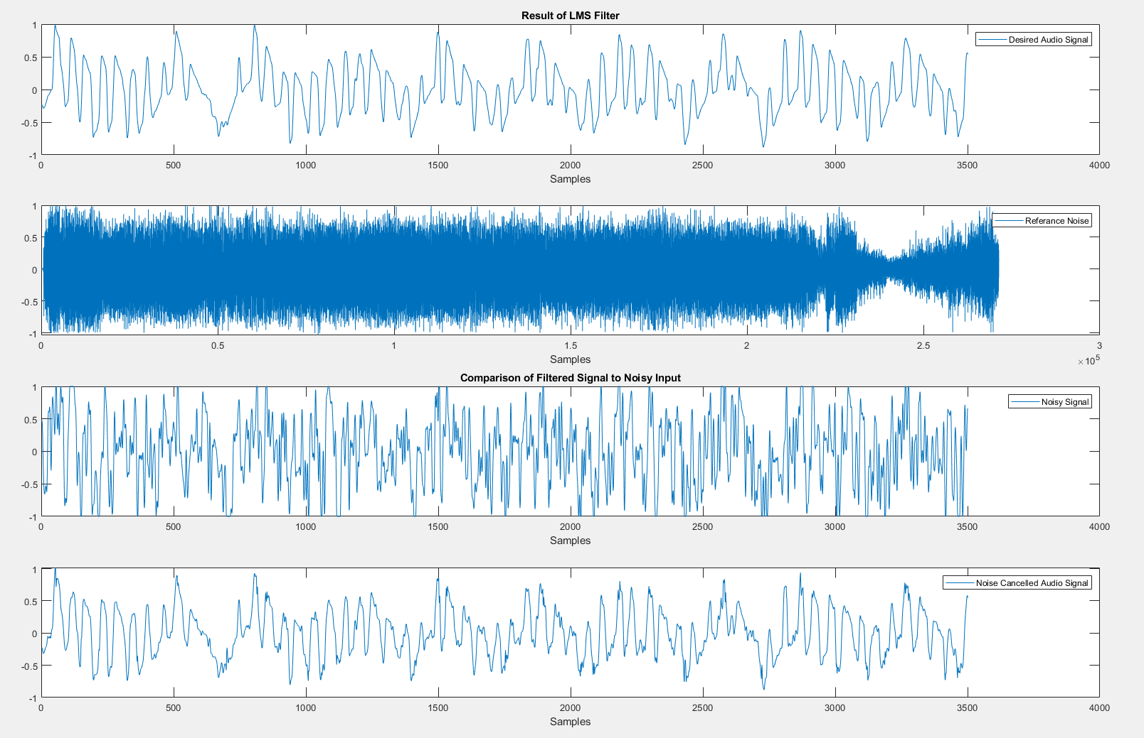
Mikrofon ile Kaydedilmiş Ses Dosyası Üzerinde LMS Algoritma Testi

Slide 8
RLS (Recursive Least Squares)
Gerçek zamanlı uygulamalarda dikkat edilmesi gereken noktalar vardır. PC ortamında başarılı çalışabilen bir algoritma, gerçek zamanda donanımın getirdiği kısıtlamalardan dolayı performans kaybı yaşayabilir. Uygulama söz konusu olduğunda uyarlamalı süzgeçler için LMS’ e alternatif olarak RLS (Recursive Least Squares) gibi uyarlamalı süzgeçler akla gelebilir ve genelde uyarlamalı süzgeçlerle karşılaştırma yapılacağı zaman RLS referans gösterilir. RLS, Wiener çözümüne ulaşmada LMS’den daha hızlı olabilir ve daha iyi sonuçlar ortaya koyabilir fakat uygulamada LMS daha çok tercih edilir.

Slide 9
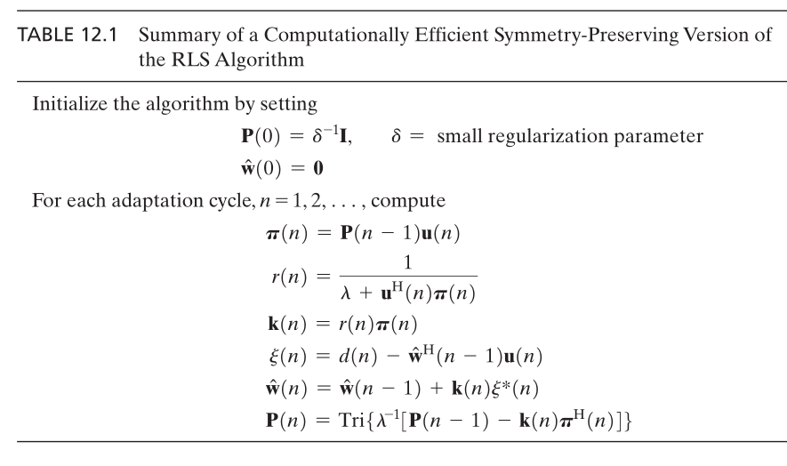
RLS (Recursive Least Squares) Algoritması

Slide 10
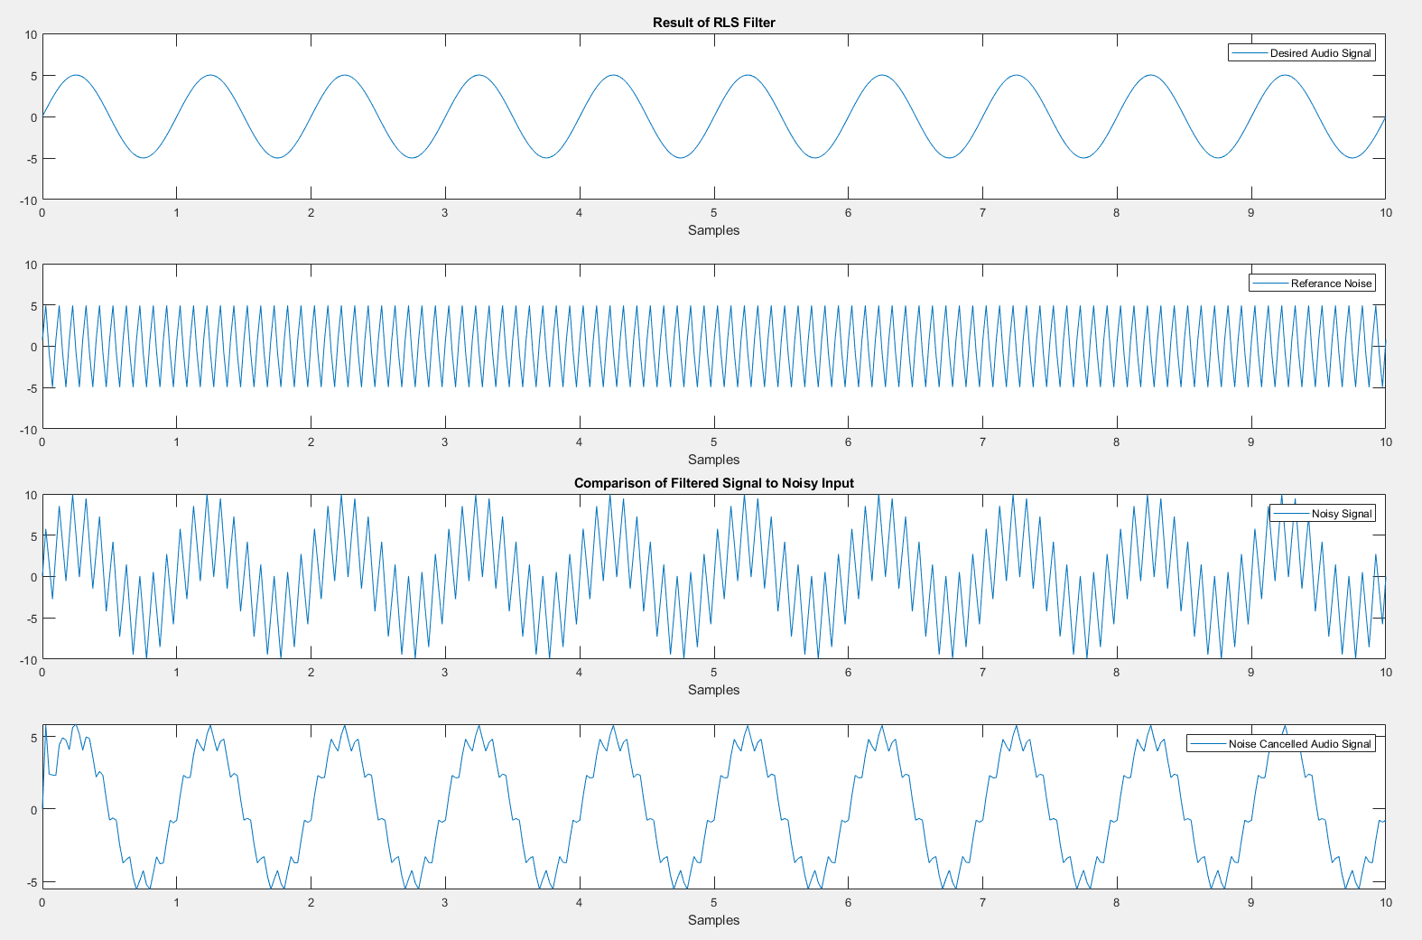
Gürültü Eklenmiş Sinüs Dalgası için RLS Algoritma Testi

Slide 11
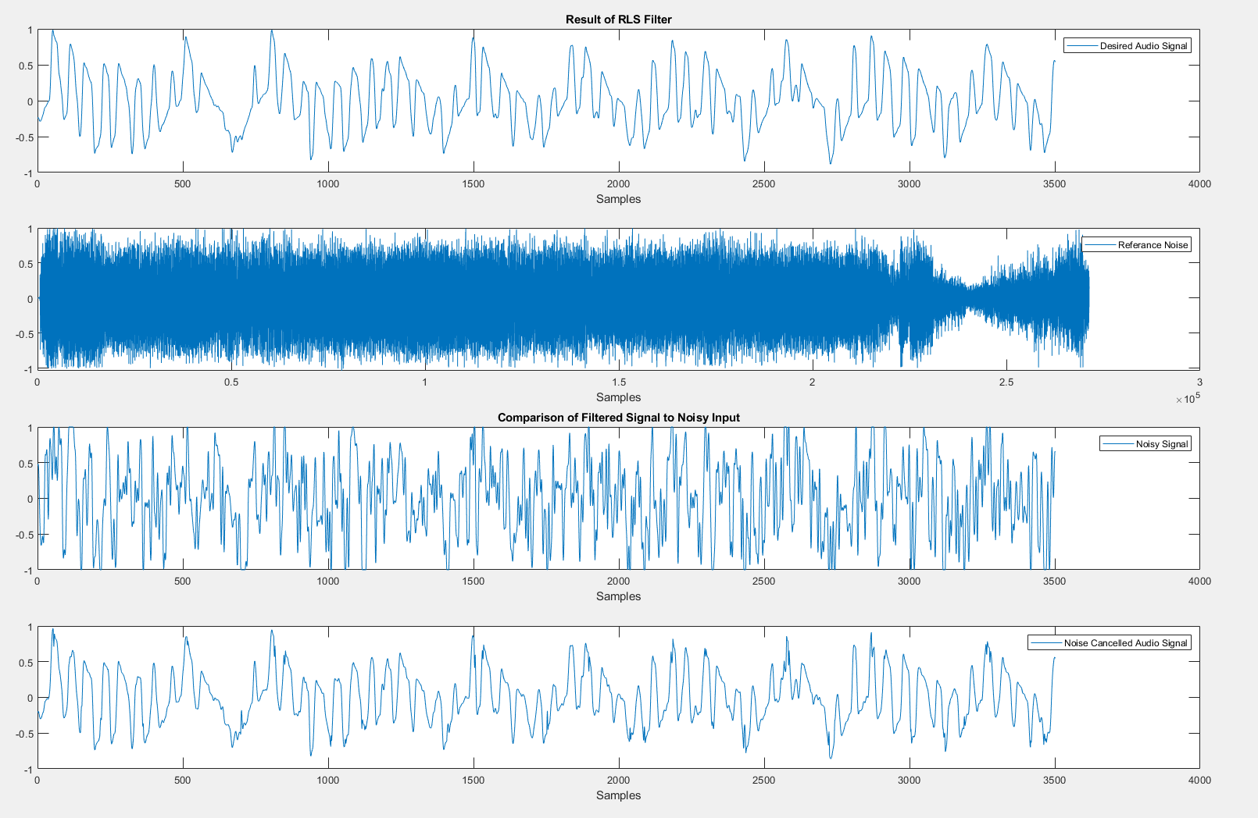
Mikrofon ile Kaydedilmiş Ses Dosyası Üzerinde RLS Algoritma Testi

Slide 12
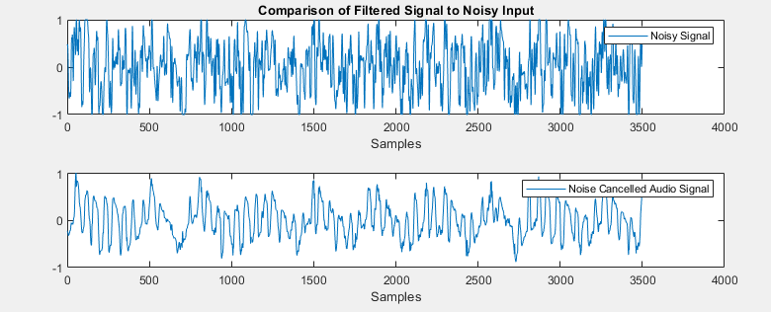
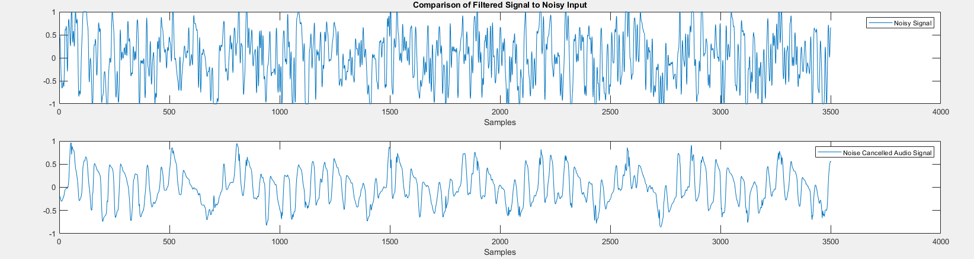
Aynı ses dosyası üzerinde farklı algoritma çıktıları:
LMS Filter Çıktısı
RLS Filter Çıktısı

Slide 13
Gerçek Zamanlı Uygulamalar(1/2)
RLS’nin uygulanması daha zordur. Bunun sebepleri LMS’nin daha basit bir yapısının olması, işlem yükünün daha az olması ve yuvarlama ve bit uzunluğu hatalarının RLS’de performansı daha çok etkilemesidir. RLS’ye bir takım ilaveler ile yapısal olarak LMS’e yaklaşması mümkündür fakat sağlamlık LMS’de daha iyidir. Çünkü bu ilavelerde bir takım kabuller yapılmaktadır ve bu kabullerden dolayı istatistiksel bilgi işin içene girerek kendinden uyarlamalı süzgecin yapısını bozmaktadır. İstatistiksel bilgi kullanıldığında, zamanla değişen sistemlerde RLS gibi süzgeçler hata eğrisinde minimumu LMS kadar başarılı olarak takip edememektedir. LMS bir çok alanda bugüne kadar kullanılmış bir algoritmadır.

Slide 14
Gerçek Zamanlı Uygulamalar(2/2)
Bu çalışmada seçilen LMS algoritmasının gerçek zamanlı uygulamasının FPGA üzerinde yapılmasının en büyük nedeni FPGA’ların bir çok platforma göre üstün nitelendirilebilecek özelliklerinin olmasıdır. FPGA’lar kısıtlı sayıda üretimlerde tüm devre yerine, yada DSP uygulamalarında DSP yerine geçmeye başlamıştır. Bunun sebebi düşük FPGA fiyatları ve gelişmiş EDA araçları olmuştur. Bu araçlar sayesinde FPGA de tasarım yapmak kolaylaşmıştır. FPGA’ların önceden belirlenmiş bir yapısının olmaması uygulamalarda tamamen tasarımcının oluşturabileceği motorların mümkün olması, sabit noktalı işlemlerde dar kalıpların içinde kalmaması böylece gereksiz kaynak tüketiminin önlenmesi, tekrar zamanlama ve akışın kontrol edilebilmesi ile özellikle paralel ve pipelined çalışabilme gerçek zaman uygulamalar da FPGA’nın tercih sebebi olmasını sağlar.

Slide 15
Bütün Bunların Sonucunda
Özellikleri önceden bilinmeyen bir ortamda çalışabilecek kendinden uyarlamalı bir sistem için seçilen LMS algoritması başarılı bir performans sağlamaya yetmekte, sağlamlık bakımdan diğer algoritmalara göre avantajlara sahip olarak göreceli olarak düşük işlem gücünde çalışmaktadır. Gerçek zamanda FPGA ile uygulanması sonsuz çözünürlüğe yakın bir performans sağlamaktadır. Ayrıca yüksek hızlarda çalışabilmesi 36’dan büyük katsayılı yada birden çok kanalda LMS algoritmasının çalıştırılmasına imkan vermektedir.

Slide 16
Referanslar
[1] www.wikipedia.com
[2] Simon Haykin – Adaptive Filter Theory 3rd Edition
[3] Simon Haykin – Adaptive Filter Theory 5th Edition
[4] www.mathworks.com
[5] dsp.stackexchange.com
DİNLEDİĞİNİZ İÇİN TEŞEKKÜR EDERİM.

